Slide 1
CEFALEIAS PRIMÁRIAS
Marcos Zanchetta
Joyce Mariane Merlo
Karen Teles Sangaleti
Nathalia Tenório Fazani
Rodrigo Passarella Muniz
Ambulatório de Neurologia
Neurologia
Educação em Ciências da Saúde
Prof.Dr. Milton Marchioli
Famema 2013

Slide 2
Cefaléia é um diagnóstico clínico!!!

Slide 3
HISTÓRIA CLÍNICA
Tipo de dor: em compressão, latejante, em faixa, em peso, em pontada. Dor de dentro pra fora ou de fora pra dentro?
Localização: unilateral, bilateral, retro-ocular. Tem relação com o trajeto das principais artérias extracranianas?
Aspectos temporais: início, evolução, duração, frequência, despertado pela dor ?
Intensidade da dor: leve, moderada, grave, muito grave, insuportável

Slide 4
HISTÓRIA CLÍNICA
Fator de melhora ou piora: ato de curvar-se, ficar em pé, espirrar, tossir e medicamentos.
Meio ambiente: exposição ao CO, cigarro e outros agentes.
Sintomas neurológicos associados: fotofbia, fonofobia, intolerância ao movimento, tonturas, fraqueza.
Evolução prévia do quadro doloroso: caracterização de episódios anteriores.
Impacto funcional.
História familiar.
Alimentação.

Slide 5
ENXAQUECA SEM AURA
Critérios diagnósticos
A. Pelo menos 5 crises preenchendo os critérios de B a D
B. Cefaléia durando de 4 a 72 horas (sem tratamento ou com tratamento ineficaz)
C. A cefaléia preenche ao menos 2 das seguintes características:
1. localização unilateral;
2. caráter pulsátil;
3. intensidade moderada ou forte;
4. exacerbada por ou levando o indivíduo a evitar atividades físicas rotineiras (por exemplo: caminhar ou subir escada).
D. Durante a cefaléia, pelo menos 1 dos seguintes:
1. náusea e/ou vômitos;
2. fotofobia e fonofobia.
E. Não atribuída a outro transtorno.

Slide 6
ENXAQUECA COM AURA
Aura: sintomas neurológicos (pontos de luminosidade intermitente, pontos escuros, perda de campo, hemianopsias e quadrantopsias, figuras geométricas) com origem no córtex e/ou tronco cerebral, que geralmente precedem a cefaleia, náusea, os vômitos, a foto e fonofobia. Sinais sensitivos – parestesias, hemiparesia, afasia, alucinações olfatórias. Vertigens, diplopia.
Perdura durante 5 a 60 minutos.

Slide 7
ENXAQUECA COM AURA
Critérios diagnósticos (SIC):
A- Pelo menos 2 crises que satisfaçam B
B- Pelo menos 3 das 4 características a seguir estão presentes:
1- 1 ou + sintomas completamente reversíveis de aura indicam disfunção cerebral cortical focal e/ou de tronco.
2- Ao menos 1 sintoma de aura se desenvolve gradualmente por mais de 4 minutos.
3- Nenhum sintoma de aura dura mais do que 60 min.
4- Cefaléia segue a aura após intervalo inferior a 60 min (Pode começar antes ou com a aura). Geralmente dura de 4 a 72h, mas pode estar completamente ausente.

Slide 8
ENXAQUECA
Epidemiologia: A Enxaqueca tem início, geralmente na infância, na adolescência ou nos primórdios da idade adulta, e é mais freqüente no sexo feminino, na proporção de 3:1. Sua freqüência é bastante alta e se estima que 12% da populaç̧ão sofra de Enxaqueca.

Slide 9
SEROTONINA
Os receptores 5-HT1D e 5-HT1B parecem ter relação direta com crises enxaquecosas. Medicamentos como o Sumatriptano (antienxaquecosos) agem como agonistas destes receptores causando vasoconstrição (na ativação do 5HT1B) e neuromodulação quando ativa receptores 5HT1D (impedindo a inflamação neurogênica), indicando a possível ação protetora da serotonina no processo de gênese da migrânea.

Slide 10
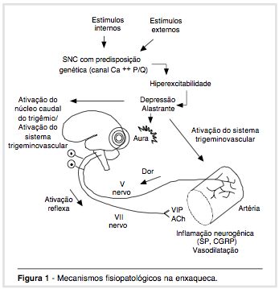

Slide 11
ENXAQUECA
QUADRO CLÍNICO: cefaléias unilaterais, latejantes, que atrapalham ou impedem atividades diárias. Acompanham-se de foto/fonofobia, náuseas, vômitos ou anorexia. Duração de 4 a 72 horas. Podem acompanhar alterações de humor, fome e anorexia, que podem manifestar-se até na véspera do episódio doloroso.
A aura pode variar de indivíduo para indivíduo, e é de difícil caratcterização; começa com manisfestações visuais (feixes de luz branca ou colorida ou conformações de linhas em Z). São seguidas de alterações sensoriais (formigamentos, parestesias em lábios, MMSS, e raramento MMII, unilaterais). alterações motoras (HPF), tonturas, afasia e sonolência.

Slide 12
ENXAQUECA EXAME FÍSICO
Dor a palpação dos globos oculares e dos ramos do trigêmio; também pode ocorrer dor na palpação do trajeto das carótidas e das artérias do sistema da carótida externa envolvidas no processo.

Slide 13
ENXAQUECA EXAMES COMPLEMENTARES
O diagnóstico é baseado na anamnese e no exame clínico. Não existem exames laboratoriais que confirmem o diagnóstico.

Slide 14
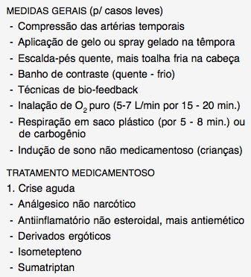
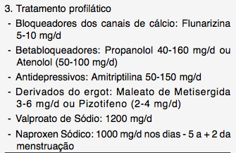
ENXAQUECA - TRATAMENTO

Slide 15
CEFALÉIA EM SALVAS
Critérios da SIC
Pelo menos 2 crises obedecendo B-D
Dor unilateral orbital, supra-orbital e/ou temporal grave durando de 15 a 180 min se não-medicada
Cefaleia está associada a pelo menos 1 dos seguintes sinais do lado da dor: irritação conjutival, lacrimejamento, congestão nasal, rinorreia, sudorese facial, miose, ptose, edema de pálpebra
Frequencia dos ataques variando de um por dia, até 8 por dia
*Episódica: ao menos 2 períodos de cefaleia durando desde 7 dias até 1 ano, separados por período de remissão de mínimo 14 dias
*Crônica: ataques ocorem por mais de 1 ano sem remissão ou com períodos de remissão inferiores a 14 dias.

Slide 16
CEFALEIA EM SALVAS EPIDEMIOLOGIA
Há uma prevalência de 0,4-1%.
Os homens são mais acometidos, em proporção de 6:1
Os primeiros surtos ocorrem entre 20 e 50 anos de idade
Associados a um aumento da ingestão de álcool e tabagismo.

Slide 17
CEFALEIA EM SALVAS FISIOPATOLOGIA
Alterações da luminosidade associadas à disfunção hipotalâmica (relacionada às funções de autorregulação e de ritmicidade circadiana), levariam a uma alteração da sensibilidade dos quimiorreceptores a PaO2; sua diminuição desencadearia as crises.
Também há relação das manifestações com a ativação do Sistema Trigêmino-Vascular e Sistema Trigêminico-Autossômica (conexão entre o núcleo do trigêmio e vias parassimpáticas do nervo facial em nível do tronco cerebral).

Slide 18
CEFALEIA EM SALVAS QUADRO CLÍNICO
Dor retro-orbital ou temporal de início súbito com pico entre 2-15 minutos. (Duração total de 15-45 minutos, com até 8 episódios diários).
Dor intensa e unilatera, explosiva, sendo ocasionalmente latejante.

Slide 19
CEFALEIA EM SALVAS EXAME FÍSICO
Podemos encontrar: dor à palpação dos globos oculares, dos ramos do trigêmio e do trajeto das carótidas (semelhantes a enxaqueca).

Slide 20
CEFALEIA EXAMES COMPLEMENTARES
Diagnóstico é realizado com anamnese e exame físico.

Slide 21
CEFALEIA EM SALVAS TRATAMENTO
Abortivo: oxigenoterapia (máscara facial com 10-12 litros/min de O2 por 15-20 min) ou sumatriptano 6mg SC.
Profilático: Verapamil (bloqueador de canal de cálcio) 240-960mg/dia em 3 doses; ou Valproato 1-2g/dia.

Slide 22
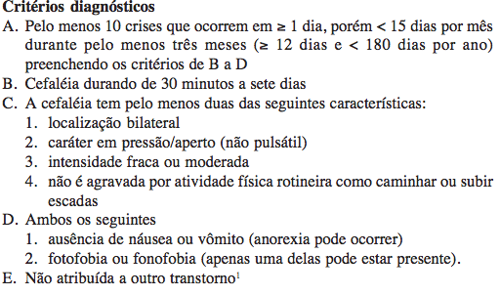
CEFALEIA TENSIONAL EPISÓDICA

Slide 23
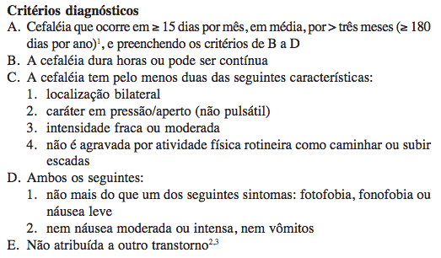
CEFALEIA TENSIONAL CRÔNICA

Slide 24
CEFALEIA TENSIONAL EPIDEMIOLOGIA
Aparecimento por volta da segunda e terceira décadas de vida.
Tipo de cefaleia mais frequente, acometendo 70% dos homens e 90% das mulheres no decorrer da vida.

Slide 25
CEFALEIA TENSIONAL
QUADRO CLÍNICO: dor em peso e/ou pressão, fraca/moderada, sem fenômenos associados (náusea, vômitos), pode haver fono ou fotofobia, não piora aos esforços, fronto-temporal, geralmente bilateral, duração: 30 min a 7 dias, não impede atividades diárias. Infrequente : < 12 dias/ ano, Frequente: 12-180 dias/ ano, Crônica: > 180 dias/ ano ou > 15 dias/ mês.

Slide 26
CEFALEIA TENSIONAL TRATAMENTO
ABORTIVO (crises):
Analgésicos ou AINES via oral.
Paracetamol 650-1000mg . Dipirona 500-1000mg.
CRÔNICA:
Amitriptilina 10-100 mg/ dia.
Na diminuição das crises, a dose pode ser reduzida gradativamente

Slide 27
